Slide 1


СОЦІОМЕТРІЯ

Slide 2

Соціометрія – вивчення системи «симпатій» та «антипатій» між студентами (співробітниками), тобто до виявлення системи емоційних взаємин в групі (організації).
Критеріями (підставами) вибору в соціометрії є питання про бажання людини разом із ким-небудь брати участь у певній діяльності. Питання формулюються приблизно таким чином: «З ким би ти хотів ... ?». Кожен відповідає на питання, які можуть стосуватися певної сфери міжособистісних взаємин

Slide 3
Критерії можуть бути:
– позитивними («З ким би ви хотіли разом провести вихідний?»);
– негативними («Якби у вас була можливість, кого б
з одногрупників (зі співробітників вашого відділ) у ви перевели в іншу групу (інший відділ)?»);
– дихотомічними, орієнтованими на ствердження й
на заперечення одночасно («У разі реорганізації установи
з ким з одногрупників (із колег) ви хотіли б потрапити
в одну групу (один відділ), а з ким би не хотіли?»).

Slide 4


Для того щоб правильно підібрати критерії, а, отже, грамотно провести дослідження, необхідно дотримуватися ряду вимог:
1) запропоновані критерії повинні цікавити всю групу;
2) критерій повинен відбивати взаємини між співробітниками й давати можливість вибрати товаришів по навчанню (службі);
3) критерій повинен описувати конкретну, реальну ситуацію для вибору товаришів по навчанню (службі);
4) кількість критеріїв залежить від того, наскільки давно члени групи знають один одного (чим довший контакт, тим більше критеріїв може бути використано), але їх кількість не повинна перевищувати 5-7.

Slide 5

Проведення соціометричного опитування повинно відповідати наступним вимогам:
1. Опитування можна проводити лише в групах, які мають певний досвід спільної діяльності (не менше 4-місяців).
2. Розмір групи повинен давати її членам можливість активного безпосереднього спілкування.
3. Запитання, що задаються, повинні являти собою критерії.
4. Зміст обраного критерію повинний бути ясним та зрозумілим для всіх членів групи, яка досліджується.
5. Необхідно вказати можливу кількість виборів.
6. Члени групи повинні ясно уявляти собі її межі. Кожний член колективу може вибирати собі партнерів для спільної діяльності тільки в межах свого колективу.
7. Опитування повинне проводитись сторонньою для даної групи особою.

Slide 6
СОЦІОМАТРИЦЯ
Соціоматриця – таблиця зв'язків, що відбивають усі вибори в колективі.
До неї заноситься інформація, отримана від учасників опитування.
Заповнені соціоматриці дають можливість визначити:
– неофіційних лідерів в організації (ті випробувані, котрі одержали найбільшу кількість позитивних виборів);
– тих, кого колектив організації відкидає (ті випробувані, котрі одержали найбільшу кількість негативних виборів);
– тих, хто не бере участь у житті організації (ті випробувані, котрі не одержали ні позитивних, ні негативних виборів);
– місце, яке посідають керівники різного рівня в неофіційній структурі підрозділу, рівень їх авторитетності.

Slide 7
На основі отриманих відповідей усі випробувані поділяються на п'ять груп:
– «зірки» (студенти (співробітники), які мають найбільшу кількість позитивних виборів – як правило, шість і більше). Таких зазвичай нараховується не більше 3-4 осіб (усі розрахунки наводяться для груп, що нараховують до 30 осіб);
– «прийняті», або «визнані» (студенти (співробітники), які мають 3-5 позитивних виборів). Таких нараховується не більше 10- 12 осіб;
– «знехтувані» (студенти (співробітники), які мають 1-2 позитивних вибори). Таких також нараховується 10-12 осіб;
– «ізольовані» (студенти (співробітники), позбавлені виборів). Таких може бути до 5 осіб;
– «аутсайдери» (студенти (співробітники), які мають найбільшу кількість негативних виборів, або негативні вибори переважають над позитивними).
Природно, що про назву цих груп знає лише дослідник, а самі назви носять скоріше умовний, ніж реальний характер, і обрані лише для більшої наочності в інтерпретації отриманих результатів.

Slide 8

ВИДИ ЗВ’ЯЗКІВ:
– ПОЗИТИВНИЙ (ВЗАЄМНИЙ/НЕВЗАЄМНИЙ)
– НЕГАТИВНИЙ (ВЗАЄМНИЙ/НЕВЗАЄМНИЙ)

Slide 9
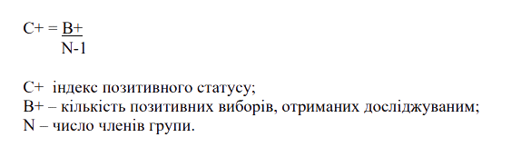
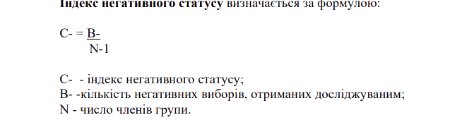
CОЦІОМЕТРИЧНІ ІНДЕКСИ
Індекс позитивного статусу визначається
за формулою:
Індекс негативного статусу визначається
за формулою:
Чим вищий індекс позитивного соціометричного статусу, і чим нижчий індекс негативного соціометричного статусу має досліджуваний, тим більший конструктивний вплив він здійснює на членів своєї групи, тим комфортніше почуває себе у взаємостосунках з ними, потенційна здатність до лідерства у нього зростає. Високий індекс негативного статусу у поєднані з низьким індексом позитивного статусу буде свідчити про протилежні характеристики положення досліджуваного у групі.

Slide 10
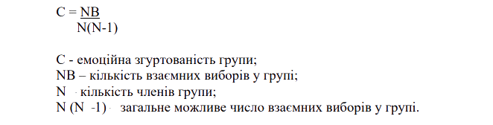
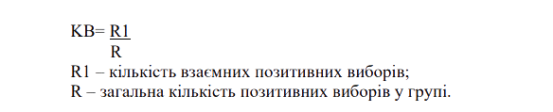
Показник емоційної згуртованості групи визначається за формулою:
Груповим соціометричним індексом є індекс групової згуртованості.
Цей індекс визначається за формулою:

Slide 11
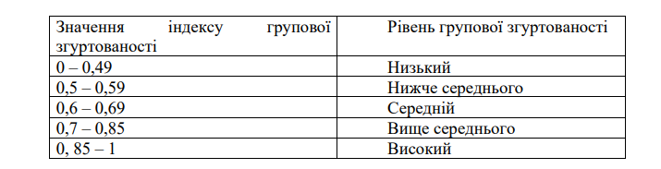
Аналіз рівня групової згуртованості:
- Скільки опитаних отримали лише позитивні; позитивні та негативні вибори; лише негативні вибори?
- Чи є зв’язок між офіційним і неофіційним лідерами? Який цей зв’язок (позитивний - негативний; взаємний – односторонній). У яких сферах він простежується.
- Чи є зв’язки між неофіційними лідерами? Які ці зв’язки?
- Чи є у групі мікрогрупи? Хто до них входить?
- Чи є зв’язки між членами мікрогруп та які ці зв’язки?
- У якій зі сфер (навчальної діяльності чи дозвілля) група отримала вищий показник групової згуртованості?
- Чи є у групі не співпадіння позитивних та негативних виборів (коли один досліджуваний вибирає іншого позитивно, а отримує від нього негативний вибір)? Як багато таких випадків?
- Як у загальному можна оцінити рівень згуртованості групи.

Slide 12
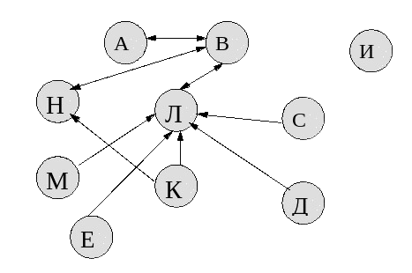
СОЦІОГРАМА:
Соціограма — схематичне зображення реакції досліджуваних один на одного при відповіді на соціометричні критерії. Соціограма дозволяє зробити порівняльний аналіз структури взаємовідношень у групі, в просторі, на деякий площині за допомогою спеціальних знаків.
Соціограмна техніка є суттєвим доповненням до табличного підходу в аналізі соціометричного матеріалу, бо вона дає можливість більш глибокого уявлення групових явищ.
Соціограми вільного виду показують комбінацію з найбільш зручним розташуванням членів групи
за результатами вибору

Slide 13
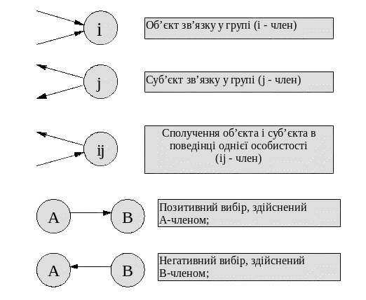
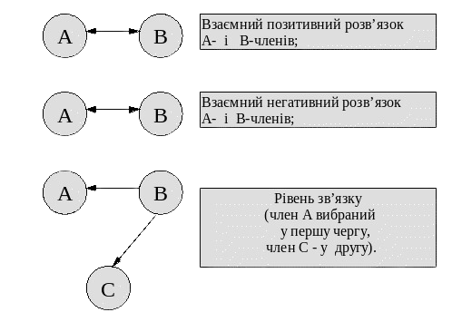
ГРАФІЧНА МОВА СОЦІОГРАМИ:

Slide 14
Декілька основних методів соціометрії:
1. Метод соціометричних питань: Учасники опитуються щодо їх взаємовідносин та вибору осіб, з якими вони більше взаємодіють.
2. Аналіз соціометричних мереж: Вивчення взаємозв'язків та структури мережі на основі соціометричних даних.
3. Експериментальні методи: Застосування контрольованих ситуацій для вивчення взаємодій та соціальних динамік.
4. Методи спостереження: Спостереження за поведінкою людей в різних соціальних ситуаціях для аналізу взаємодій.
Ці методи дозволяють отримати значну кількість даних для аналізу соціальних взаємин та динаміки спілкування.

Slide 15
МЕТОД СОЦІОМЕТРИЧНИХ ПИТАНЬ
Метод соціометричних питань - це підхід, де учасникам ставляться питання про їх взаємодії з іншими учасниками групи. Зазвичай це можуть бути питання типу "З ким ви найчастіше спілкуєтеся?" або "Кого ви вважаєте своїм найкращим другом?" це допомагає встановити структуру взаємин всередині групи.
Деякі приклади соціометричних питань:
1. "З ким ви найчастіше працюєте над проектами?"
2. "Кому ви зазвичай звертаєтеся за порадою або підтримкою?"
3. "Хто, на вашу думку, є найвпливовішою особою у вашій групі?"
4. "Кого ви найчастіше вибираєте для спільних дійств або вихідних?"
Ці питання допомагають визначити ключові взаємини всередині групи та виявити лідерів, ключових учасників та структуру соціальної мережі

Slide 16
МЕТОДИ СПОСТЕРЕЖЕННЯ
Методи спостереження в соціометрії використовуються для спостереження та аналізу соціальної взаємодії, поведінки та динаміки груп. Ось деякі з них:
1. Структуровані спостереження: Дослідник фіксує конкретні аспекти взаємодій за певними параметрами або шкалами, які попередньо визначені.
2. Неструктуровані спостереження: Дозволяє досліднику спостерігати природну поведінку учасників без попередньо визначених категорій.
3. Участь спостерігача: Дослідник вступає у взаємодію з групою, дозволяючи краще розуміти динаміку групової взаємодії.
4. Електронне спостереження: Застосування технологій для спостереження та аналізу соціальних взаємин (наприклад, використання камер для реєстрації взаємодій).
Ці методи дозволяють отримати різноманітні дані про соціальну взаємодію, що потім можуть бути проаналізовані для розуміння динаміки груп та соціальних структур

Slide 17
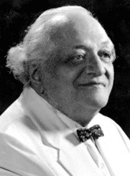
СОЦІОМЕТРИЧНИЙ МЕТОД МОРЕНО
Соціометричний метод Морено розробив Якоб Леві Морено - психіатр та соціолог. Цей метод використовується для вивчення соціальних взаємин у групах.
Основна ідея полягає в тому, щоб учасники групи обрали інших учасників, з якими вони б найбільше бажали спілкуватися або працювати разом. Це дозволяє виявити ключових фігур у групі, лідерів, аутсайдерів та структуру взаємин.
Метод Морено застосовується в психологічних та соціологічних дослідженнях для аналізу соціальних мереж, групової динаміки та визначення ролей учасників у групі.

Slide 18

Метод Морено передбачає використання спеціальних технік для вивчення соціальних взаємин у групах. Основна процедура полягає в тому, щоб учасники групи обрали інших учасників за допомогою спеціальних картинок або методу голосування, визначаючи своїх "партнерів" для спілкування, співпраці або інших форм взаємодії.
Цей метод дозволяє виявити ключові особи в групі, встановити лідерів, визначити тих, хто може бути виключений або відіграє несподівану роль у соціальній мережі. Результати аналізу методу Морено допомагають краще зрозуміти структуру групи та динаміку взаємодій між її учасниками.
Застосування цього методу в різних сферах - від психології та соціології до менеджменту та освіти - допомагає розкрити різноманітні аспекти соціальних відносин та динаміку груп.

Slide 19
Декілька прикладів застосування методу Морено:
1. Дослідження шкільних груп: Використання методу Морено допомагає визначити, як учні обирають партнерів для спільних завдань, хто виступає лідерами, а хто може бути виключений з соціальної взаємодії.
2. Аналіз командних структур в бізнесі: Визначення, як працівники вибирають своїх співробітників для спільних проектів, і як це впливає на ефективність роботи команд.
3. Дослідження соціальних мереж в онлайн середовищі: Встановлення взаємозв'язків між користувачами в соціальних мережах для аналізу впливу і структури груп.
4. Психологічні дослідження: Вивчення взаємин між учасниками групи під час різних експериментів для розуміння соціальної динаміки.
Ці приклади відображають різноманітність застосування методу Морено для аналізу соціальних взаємин у різних областях.

Slide 20
НА МОГИЛІ МОРЕНО ВИСІЧЕНО НАПИС, ЗАПРОПОНОВАНИЙ НИМ САМИМ:
«ЛЮДИНА, ЩО ПРИНЕСЛА РАДІСТЬ
І СМІХ
У ПСИХІАТРІЮ».

